Slide 1
Фотоотчёт
Воспитательная работа в 11 а классе
МБОУ ОСОШ № 1
Классный руководитель:
Грязина Е.А.

Slide 2
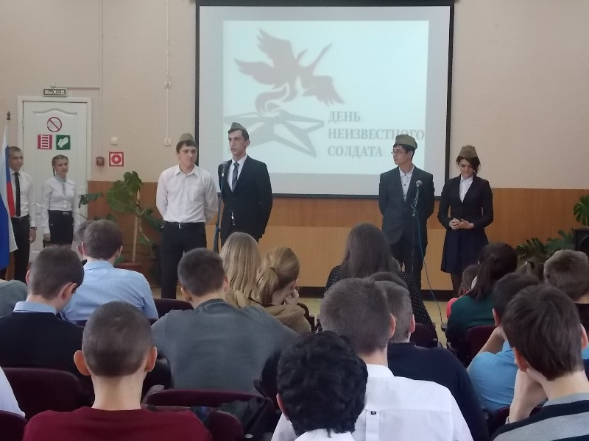
День неизвестного солдата.

Slide 3
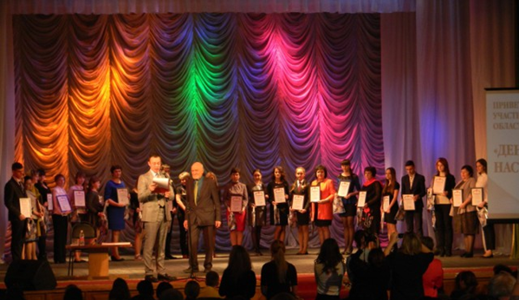
Лучшие обучающиеся МБОУ Обливской СОШ № 1 на празднике «День отличников и наставников»

Slide 4
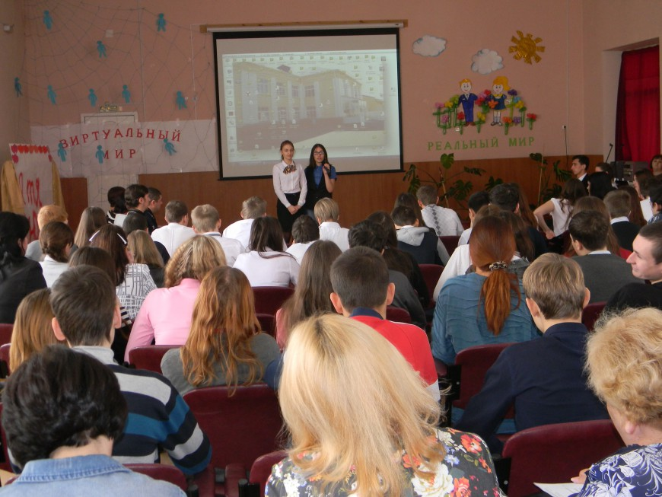
Общешкольное мероприятие «В сетях сети».

Slide 5
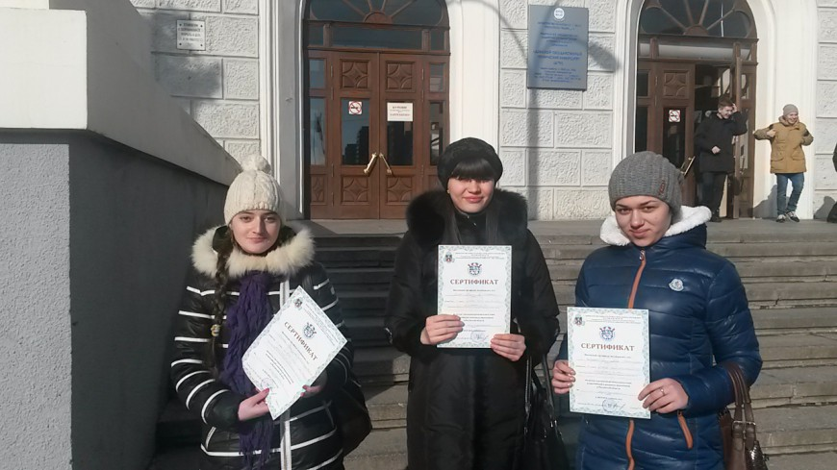
Участие во Всероссийской олимпиаде школьников регионального уровня

Slide 6
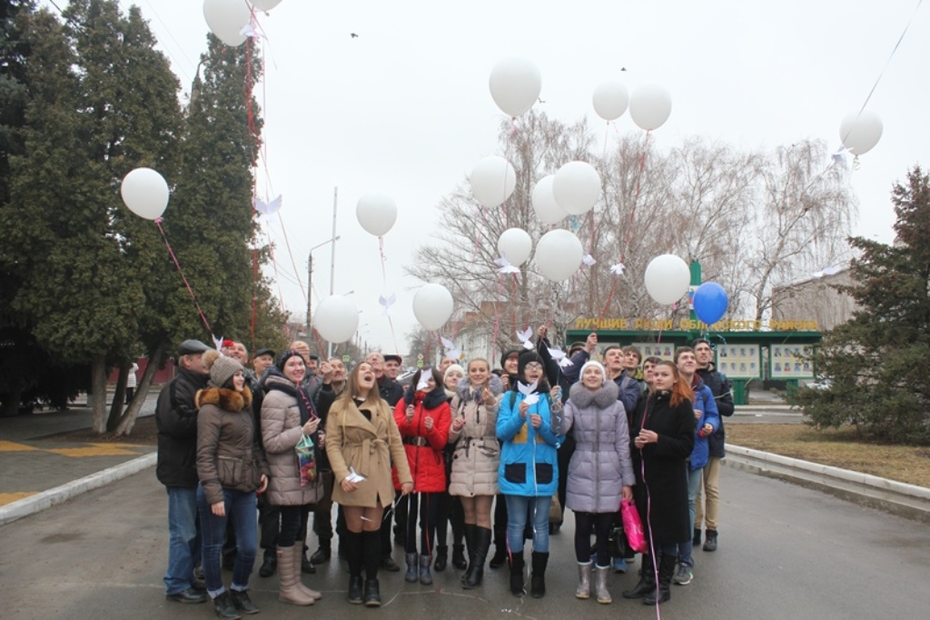
Мероприятия по увековечиванию памяти о россиянах, исполнивших служебный долг за пределами Отечества

Slide 7
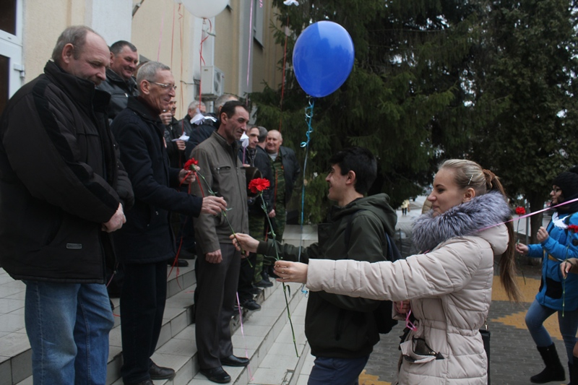

Slide 8
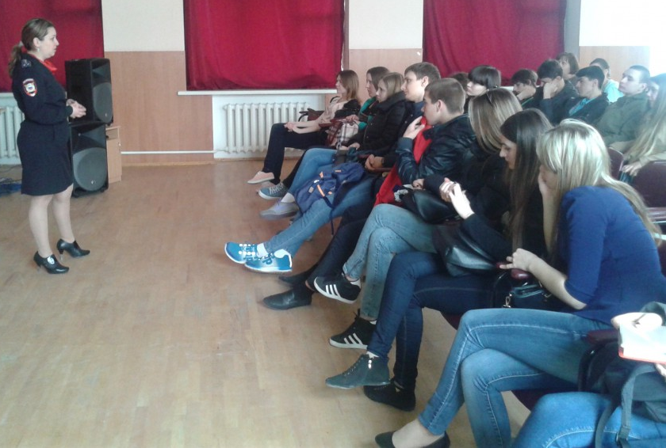
Встреча инспектор ПДН МО МВД России «Обливский» О.Б. Лагута с обучающимися 11-х классов по проблеме противодействия экстремизму и последствиям употребления ПАВ

Slide 9
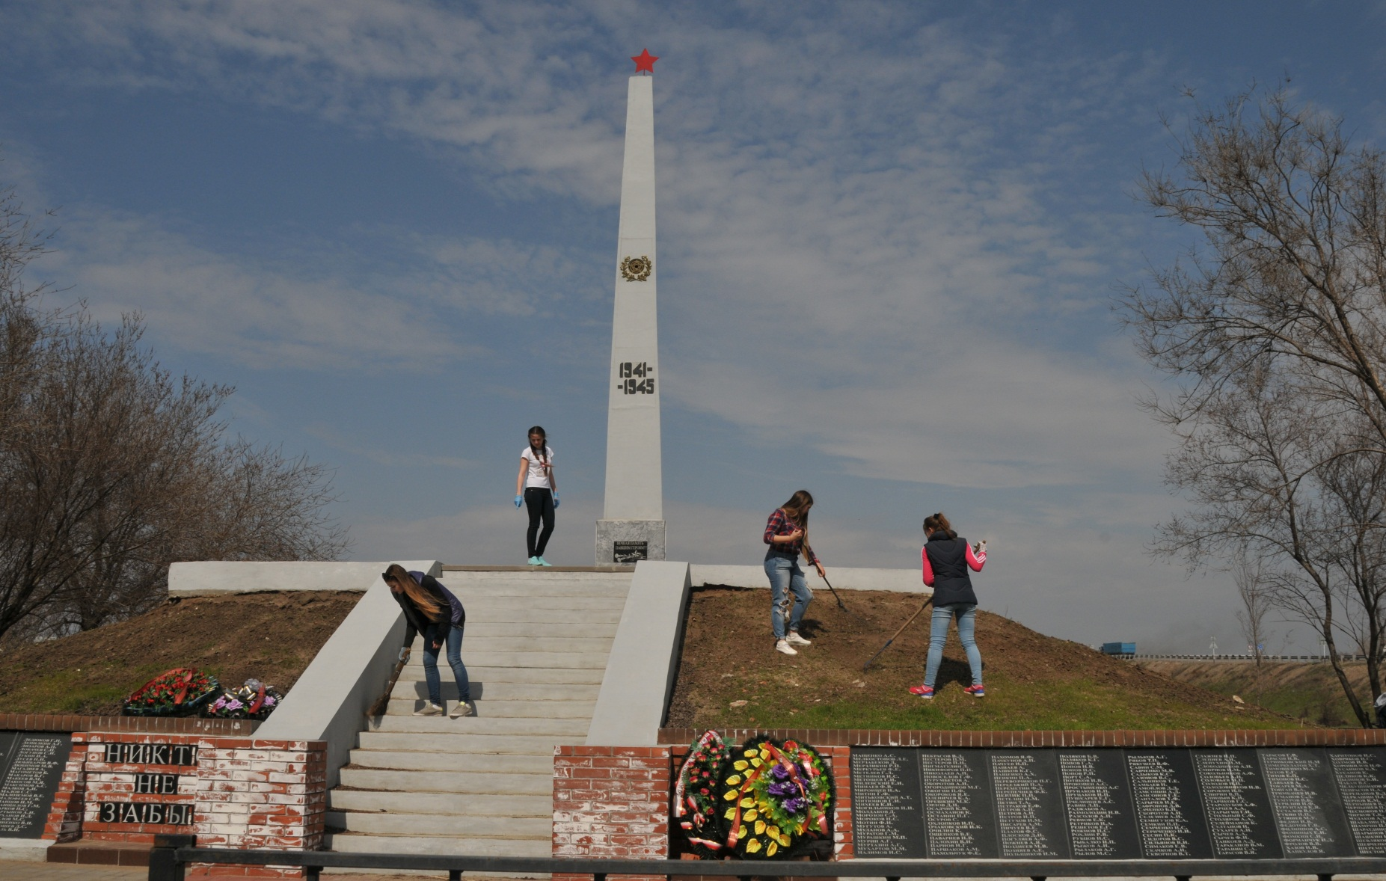
Участие в субботнике

